Slide 1
Chatwork利用拡大のための
上申用資料テンプレート

Slide 2
本資料について
Chatworkを導入するための上申をご検討いただき、ありがとうございます。
本資料は、社内でChatworkの有料ユーザーを増やしたい方が、
「なぜChatworkを利用拡大したいのか」を
上層部へ説明するための、プレゼンテーションや稟議をサポートする資料です。
「上申フォーマット」「素材集」の部分を貴社の内情に合わせて編集し、
上層部へのプレゼンテーション資料や稟議書としてご活用ください。

Slide 3
SECTION
TITLE
セクションタイトル
上申担当者向け
本資料の使い方
0

Slide 4
本資料の編集手順とポイント
上申担当者向けスライド
1
P13〜26
…上申したいことや自社のChatwork運用状況に合わせて編集する
POINT 1
P24〜26 の費用対効果の算出には P5 に掲載している
「費用対効果算出シート」を利用する
pptxはここから
ダウンロード
POINT 2
P27〜 の「素材集」にある素材は必要であれば使う
2
P2〜6
…「上申担当者向けスライド」を削除する
3
上申内容を説明する資料として、上層部に展開する

Slide 5
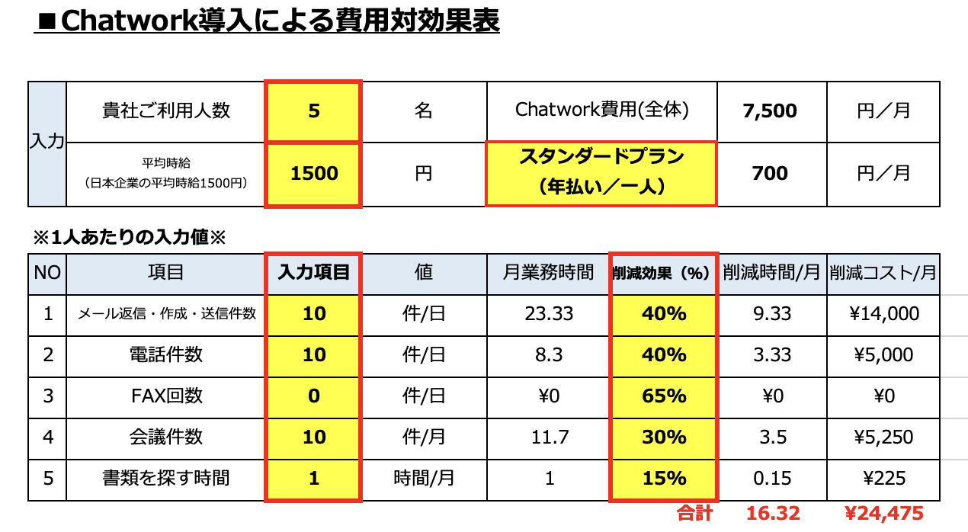
費用対効果の算出方法
上申担当者向けスライド
費用対効果算出シートはExcel形式で、数字を入れると自動的に必要な項目の計算をしてくれるシートです。
このシートで出てきた数字は、P24〜26の費用対効果のページで使用します。
EXCELで簡単に算出できます
Excelはここからダウンロード

Slide 6
次のスライドから編集し、お使いください。
このスライドから先が
「プレゼンテーション用資料」になります。

Slide 7
タイトル例：Chatworkの利用拡大資料
（サブタイトル）
（作成者名）

Slide 8
目次
Chatworkの概要
導入背景・目的
導入実績
Chatworkの費用
Chatworkの費用対効果
1
2
3
4
5
※画像は最新の状態と異なる場合があります。

Slide 9
Chatworkの概要
1

Slide 10
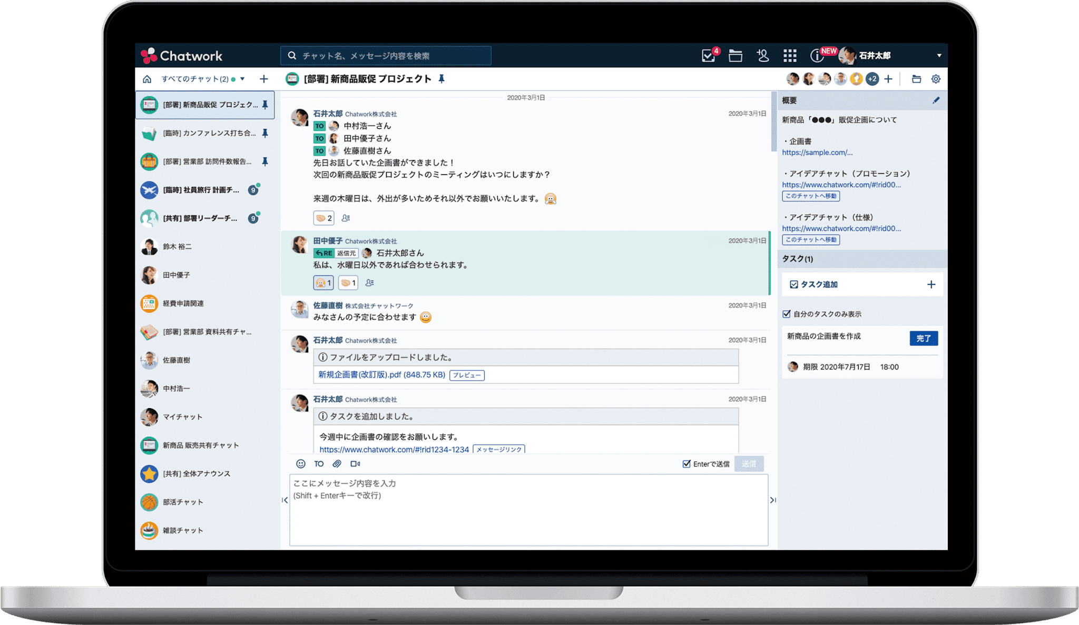
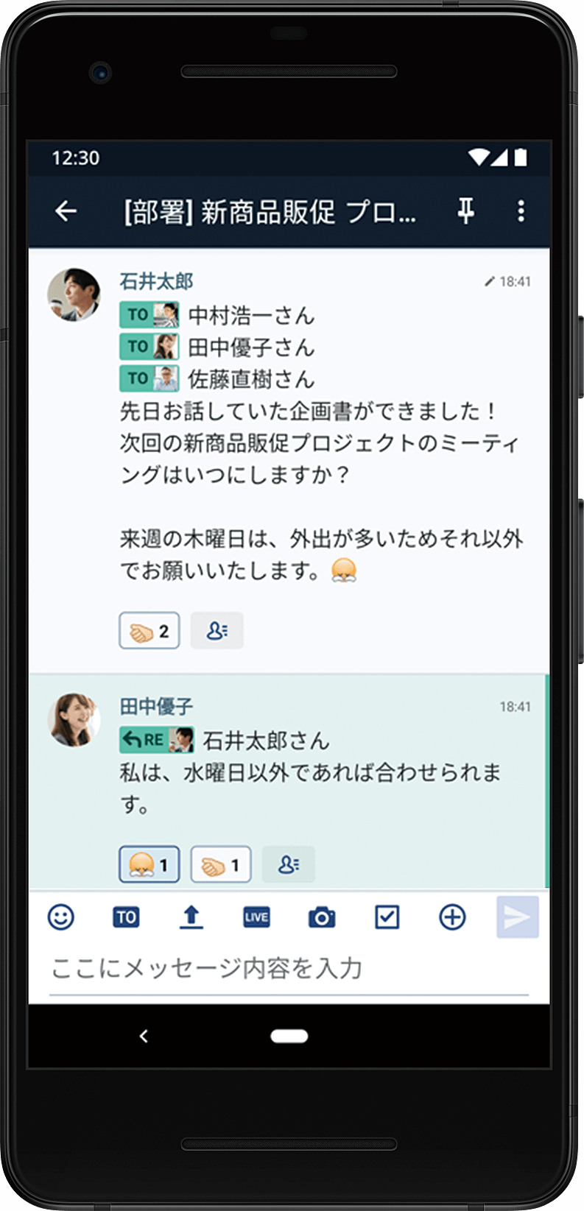
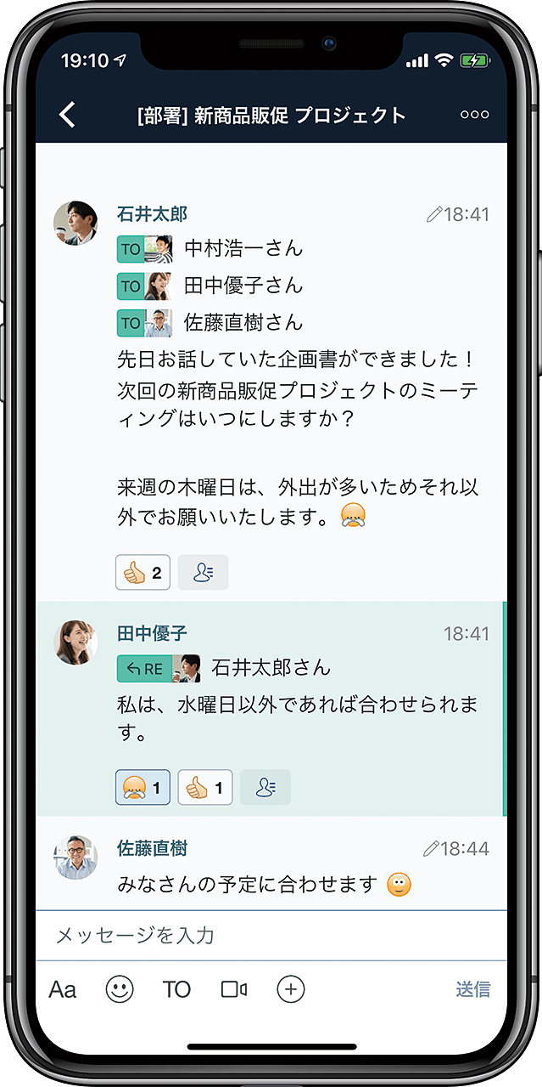
ビジネスコミュニケーションを円滑にする「4つの機能」
シンプルで誰でも使える
必要最低限の4機能
効率的に情報共有できる
仕事の見える化ができる
グループチャット
タスク管理
見落としがなくなる
いつでも会議ができる
ファイル共有
ビデオ/音声通話

Slide 11
導入背景・目的
2
Notes:
では次に、なぜChatworkを使うのかという部分です。

Slide 12

導入背景と社内課題
導入に至った大きなポイントは以下の3点です。
テキストを
適宜編集して
お使いください
1
例）電話やメールに割いている無駄な時間が多かったため
例）電話がつながらない・メールの確認抜け漏れが発生するなど
例）属人的な情報が多数発生していたため
2
例）○○さんしか知らない運用方法や、問題発生が一部の人にしか伝わらないなど
3
例）部署間の連携が不足している
例）外出している営業と総務部の連携がとりづらい、対面コミュニケーションの減少など
Notes:
導入に至った主な理由はこちらの3点です。
1つ目は「（ここは導入理由にあわせて変更してください）」
2つ目は「（ここは導入理由にあわせて変更してください）」
3つ目は「（ここは導入理由にあわせて変更してください）」
です。
このようなところを改善したいという思いからChatworkの導入を決めました。

Slide 13
導入目的
社内のコミュニケーションを開示的、かつ円滑にして下記のことを実現したいと思っています。
例）問題解決のスピード向上
例）コミュニケーションによる無駄を省いて残業時間短縮
例）各部署でのコミュニケーション量を増やし、
疑問をそのままにしない文化
テキストを
適宜編集して
お使いください
より働きやすい環境にしていきたいと思っています！
Notes:
このようなことを解決し、コミュニケーションを開示的かつ円滑にすることで以下のことを実現していきたいと思っています。
「（Chatworkの利用目的によって変更してください）」
「（Chatworkの利用目的によって変更してください）」
「（Chatworkの利用目的によって変更してください）」
を実現することで、
そしてより働きやすい環境を目指していきたいと思っています。

Slide 14
導入実績
3
Notes:
では次に、なぜChatworkを使うのかという部分です。

Slide 15
例）Chatwork利用の現状
※
こちらは記入例と
なっております。
次のスライドに記入後、
こちらのスライドを
消してください。
項 目 | 詳 細
利用開始日 | 2022/01/01〜（＝約２ヶ月間の利用）
利用部署 | 営業部
利用人数 | １０名（営業と事務の全社員）
利用開始前の連絡手段 | 電話・メール・対面での会話
利用前の部署課題 | 営業部の残業代が10%増加（前年対比） └ 営業と事務の伝達ミスが多い └ 夕方に事務の仕事が集中
Chatworkの利用シーン | 外回り中の営業→ 事務への依頼をすべてChatworkに変更

Slide 16
Chatwork利用の現状
項 目 | 詳 細
利用開始日
利用部署
利用人数
利用開始前の連絡手段
利用前の部署課題
Chatworkの利用シーン

Slide 17
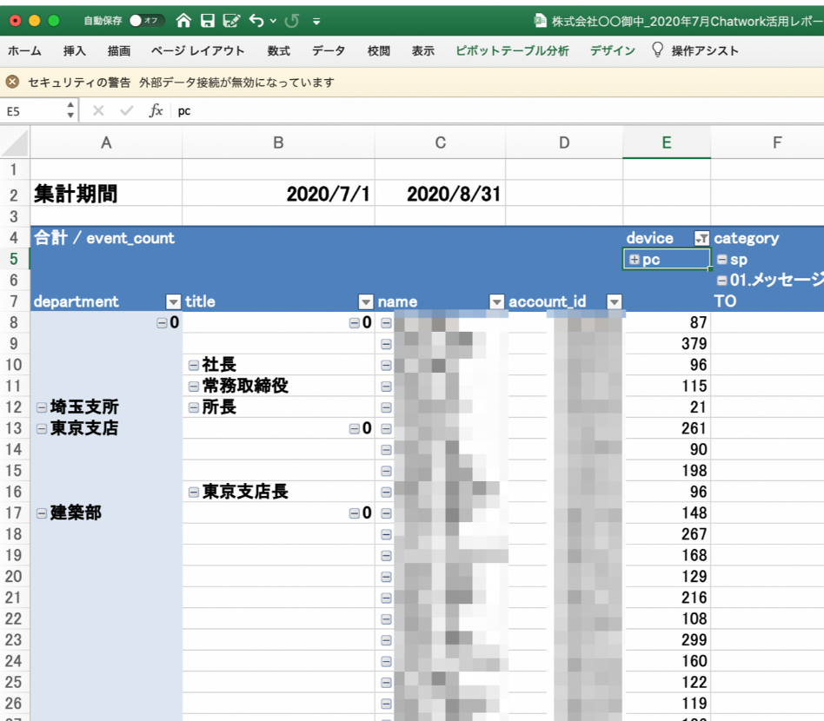
例）導入後の社内実績まとめ
※
こちらは記入例と
なっております。
次のスライドに記入後、
こちらのスライドを
消してください。
社内成果
営業部の残業代を20％削減（昨年対比）
定性結果
定量結果
少し不満
満足
社内利用アンケート実施
活用実績レポート
15%
①営業部の85％がChatworkに満足
②92％が業務効率化を実感
③「定時の退勤が可能に」の声多数
④92％が反対（メール・電話に戻す）
①事務の2名の活用度が高い
②営業はスマホから頻繁に利用
③連絡回数が日に日に増加傾向
④タスク機能もよく利用されている
30%
55%
少し満足

Slide 18
導入後の社内実績まとめ
社内成果
ひとことで
定性結果
定量結果
少し不満
満足
社内利用アンケート実施
活用実績レポート
15%
①
①
30%
55%
少し満足

Slide 19
Chatworkの費用
4
Notes:
では次に、なぜChatworkを使うのかという部分です。

Slide 20
Chatworkの費用（年間 / 月額）
現在の費用
費用（税抜）
有料プラン料金
有料プラン利用者数
＝
×
例）8,400円
例）840円
例）10人
利用拡大の費用
費用（税抜）
有料プラン料金
有料プラン利用者数
＝
×
例）14,400円
例）1,440円
例）10人

Slide 21
【参考】Chatworkの料金プラン
 | フリープラン | スタンダードプラン | プロフェッショナル プラン
料金 | 無料 | ￥700〜/月 | ¥1,200〜/月
インターフェース | 日本語 | 日本語 | 日本語
日本語サポート | ◯ | ◯ | ◯
タスク管理機能 | ◯ | ◯ | ◯
ファイル共有機能 | ◯ | ◯ | ◯
通話機能 | ◯ | ◯ | ◯
ユーザー管理（追加・削除） | ◯ | ◯ | ◯
ファイル保持機能 | ◯ | ◯ | ◯
コンタクト数 | 組織外は20人まで | 無制限 | 無制限
グループチャット数 | 無制限 | 無制限 | 無制限
メッセージ保存期間 | 直近40日以内の メッセージ閲覧可能 | 無制限 | 無制限
ファイル保存容量 | 10GB/組織 | 10GB/ユーザー | 10GB／ユーザー
ビデオ通話 | 1対1 | 複数人で利用可 | 複数人で利用可
ユーザ情報変更・一括括登録・ ユーザ情報エクスポート | ✕ | ◯ | ◯
管理者権限変更 | ✕ | ◯ | ◯
各種機能制限※ | ✕ | ✕ | ◯
ログエクスポート | ✕ | ✕ | ◯
SLA（サービス品質保証） | ✕ | ✕ | ◯
1ユーザー / 年（年間契約）
Standard
¥8,400
スタンダード
組織で活用したい
1ユーザー / 月（年間契約）
¥700
1ユーザー / 年（年間契約）
Professional
¥14,400
プロフェッショナル
管理機能を強化したい
1ユーザー / 月（年間契約）
¥1,200
※表示価格はすべて税抜価格です。
※プロフェッショナルプランの最少ユーザー数は5ユーザーです。
※ユーザ 管理機能利用の場合は一部のユーザ のみのアップグレードは不可となります。

Slide 22
費用対効果
5
Notes:
では次に、なぜChatworkを使うのかという部分です。

Slide 23



費用対効果
項 目 | メール時間の短縮 | 会議時間の短縮 | 電話時間の短縮
例 | 1日1.26時間（※）の時間を、10名分 削減できた場合の月間削減コスト | 1日1時間の会議を、10名分 削減できた場合の月間削減コスト | 1日0.5時間の電話時間を、10名分 削減できた場合の月間削減コスト
削減時間 | 1.26時間 | 1時間 | 0.5時間
人数 | 10名 | 10名 | 10名
営業日/月 | 20日 | 20日 | 20日
平均時間単価 | 2,000円 | 2,000円 | 2,000円
合計 | 504,000円 | 400,000円 | 200,000円
※：Chatwork導入企業事例「サイバーエージェント株式会社」より
Chatworkの導入コスト
アカウント単価（700〜1,200円）×利用人数＝月間導入コスト
（例）スタンダードプラン700円×10名＝7,000円、プロフェッショナルプラン1,200円×10名＝12,000円
※ 年間契約の場合

Slide 24
費用対効果算出方法
メール時間の削減
削減時間
稼働日数
社員数
平均時間単価
削減効果
1.26時間
×
20日
×
10人
×
2,000円
＝
504,000円
（例）
時間
×
日
×
人
×
円
＝
円
会議時間の削減
削減時間
稼働日数
社員数
平均時間単価
削減効果
時間
×
日
×
人
×
円
＝
円
電話時間の削減
削減時間
稼働日数
社員数
平均時間単価
削減効果
時間
×
日
×
人
×
円
＝
円

Slide 25
素材集
プレゼンテーションの際に活用できる素材を集めました。
以降のスライドは必要時にスライドを移動して活用してください。

Slide 26


メールとの比較
メールは1960年代に開発された技術であり、大量の迷惑メールや誤送信が取り消せないなど、
今やビジネスにおいて最適なコミュニケーションツールではなくなりました。
メールの場合
Chatworkの場合
都度CC、BCCで受信者の指定が必要
担当者を入れ忘れてしまうことがある
グループチャットでメッセージのチェック漏れがない
大量の迷惑メールで重要なメールを見逃してしまう
迷惑メッセージが届かない
送受信できる添付ファイルの容量が少ない
転送できるファイル容量が大きい
過去のやり取りをさかのぼるのが困難
チャットログを容易にさかのぼることができる
誤送信してしまったメールは取り戻せない
送信したメッセージを編集、削除できる
返信が届くまでに時間がかかる
返信がすぐに返ってくる
メールの文章は暗号化されていないため情報漏洩が心配
全ての送受信が暗号化されていて安全

Slide 27






【具体例】状況やシーンに合わせたツールの使い分け
情報量
緊急度
緊急時のみ
（営業やサポートを除く）
高
雑談・交流
アイデア出しなど「創造的な話」
キックオフ評価・提案などの
感情共有を伴う「重たい話」
テレビ会議
低
知っている人との
高頻度なやりとり
報連相など
チャット
チャット
多
Notes:
たとえばこのような状況やシーンに合わせて電話やテレビ会議、チャットといったルールの使い分けをしていきましょう。
・緊急時は遠慮せずに電話する
・アイディアを出すような「創造的な話」はテレビ会議を使って
・そして毎日の業務で発生する高頻度なやりとりはグループチャットを使っておこないましょう。

Slide 28
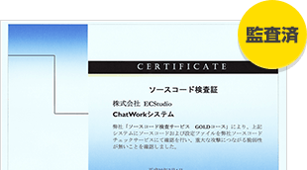




セキュリティ体制
大手セキュリティ会社等も登録している、国際的なセキュリティ規格 ISO27001(ISMS) 認証と
ISO27018認証※を取得し、第三者機関によるセキュリティ監査も実施するなど、
大企業や官公庁でも導入できるセキュリティ水準を満たしています。
※大阪オフィス、東京オフィスで取得
※
国際基準に則った
セキュリティ水準
第三者機関による
セキュリティ監査
安心のバックアップ体制
信頼性の高い
国内データセンター
通信はすべて暗号化
厳格なデータ管理

